Slide 1


Drinkwaterbesparing
Op en rond Veluwe
Donderdag 3 oktober 2024
Voor Wateroploop bijeenkomst
Door Erinke Siegersma, omgevingsmanager Veluwe

Slide 2
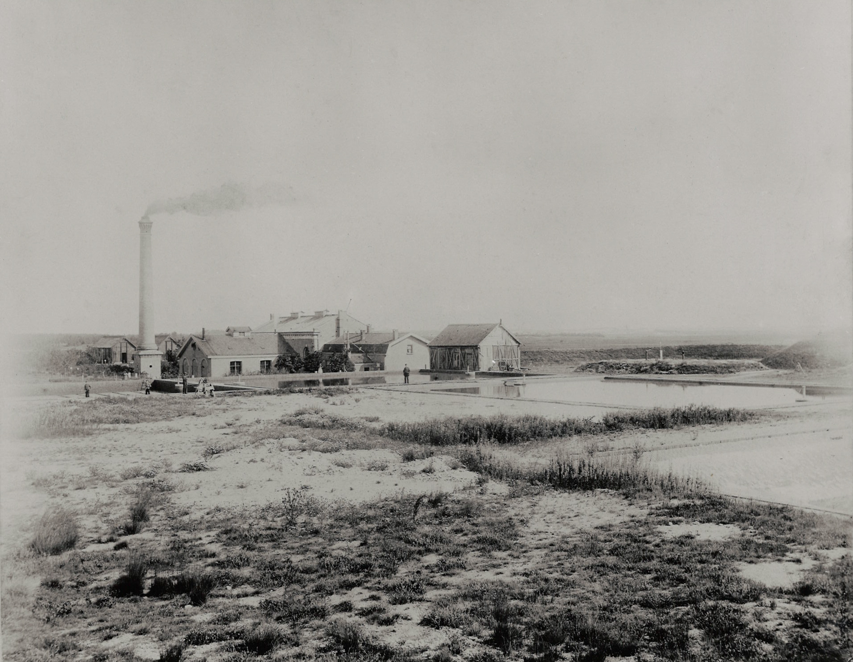
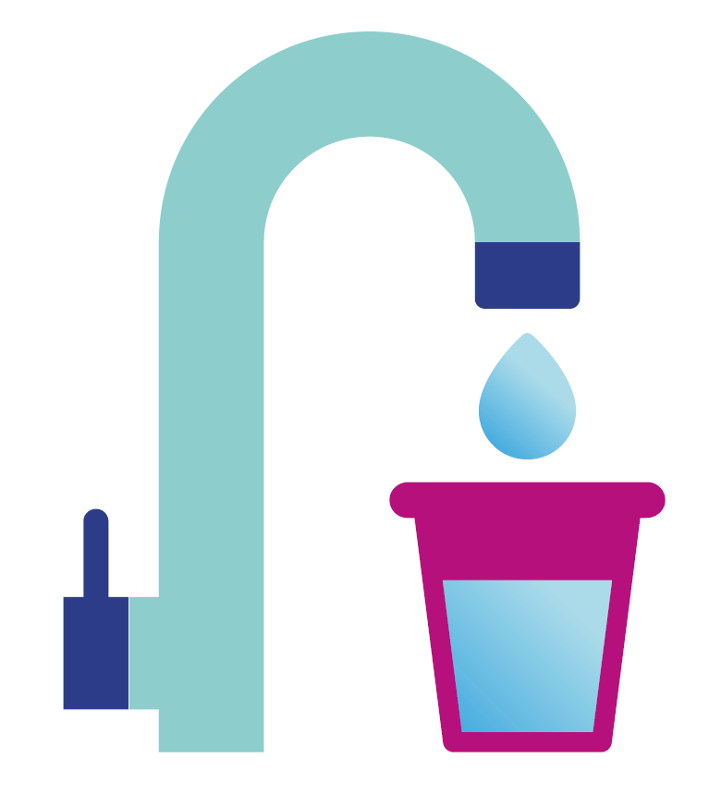
Schoon drinkwater sinds ….
1883
Halverwege 19e eeuw kwam het besef dat schoon drinkwater erg belangrijk was voor gezondheid
In 1881 leidde een grote cholera-uitbraak in Utrecht tot de oprichting van de Compagnie des Eaux d'Utrecht.
In 1883 werd de eerste productielocatie van (de rechtsvoorganger van) Vitens geopend in Soestduinen.
Pas in 1960 was heel Nederland aangesloten op het drinkwaternet
Drinkwaterwet
“Drinkwater bestemd of mede bestemd om te drinken, te koken of voedsel te bereiden dan wel voor andere huishoudelijke doeleinden, met uitzondering van warm tapwater, dat door middel van leidingen ter beschikking wordt gesteld aan consumenten of andere afnemers.”
…
Productielocatie Soestduinen
Notes:
17e/18e eeuw ontbrak bacteriologische kennis
Watertorens voor gegoede burgerij
Leidingen naar herenhuizen, maar dit was geen schoon zuiver water!
Halverwege 19e eeuw het besef dat schoon drinkwater belangrijk = voor gezondheid.
Door industrialisering werd rivierwater steeds vuiler.
Dichtbevolkte steden heerste regelmatig cholera en tyfus epidimieën (hoge sterfte cijfers)
Eerste drinkwaterleidingen op initiatief van de gegoede burgerij (Drinkwater was nog geen taak van de overheid)
Eerste tappunt in 1851 in Amsterdam (Amsterdamse Duinwater Maatschappij). Leiding van 20km vanaf de kust naar Amsterdam
In 1883 Pb Soestduinen geopend voor Utrecht
Vanaf 1900 ging het snel.
1920/1930: provinciale waterleidingverordeningen tbv waterkwaliteitsborging
Begin WOII had ¾ van alle huishoudens schoon stromend water.
1949: 212 waterleidingbedrijven in NL
1957 eerste waterleidingnet (in 2011 vervangen voor huidige drinkwaterwet)
1960 heel NL aangesloten op enkele boerderij na.
Nog ouder:
Romeinen hadden aquaducten
In Middeleeuwen dronken mensen rivierwater, terwijl dat ook voor lozingen werd gebruikt. Bier drinken ipv water

Slide 3
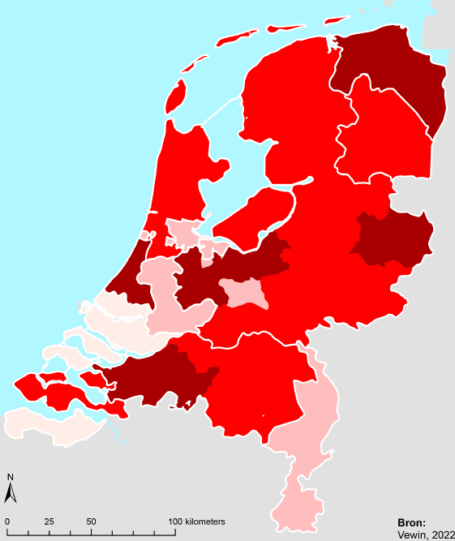

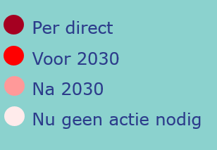
(Drink)wateropgave
Drinkwater tekorten
Spanning in het waterecosysteem
Vraag neemt toe
Warme, droge zomers
Bevolkingsgroei (en kleinere huishoudens)
Economische ontwikkeling
Aanbod staat onder druk
Verdroging
Vervuiling drinkwaterbronnen
Toekomstbestendigheid bestaande winningen onder druk
Energietransitie
Onvoldoende winvergunning capaciteit
Dit zorgt voor een grote investeringsopgave
Hoge
watervraag
Impact
omgeving
Meer
productie drink-water
Notes:
Kaartje:
Zekerstellen van de drinkwatervoorziening
Als actie nú uitblijft, wanneer ontstaan dan problemen met het zekerstellen van de drinkwatervoorziening

Slide 4
Toekomstbestendige drinkwatervoorziening
Vraag en aanbod moet weer in balans komen
Maatschappelijke opgave – dus van alle betrokken - om tegelijkertijd te werken aan:
Vergroten van het aanbod van water
Meer water vasthouden
Drinkwaterbeschikbaarheid vergroten via een veerkrachtige drinkwaterinfrastructuur
Dempen van de vraag
Drinkwaterbesparing

Slide 5
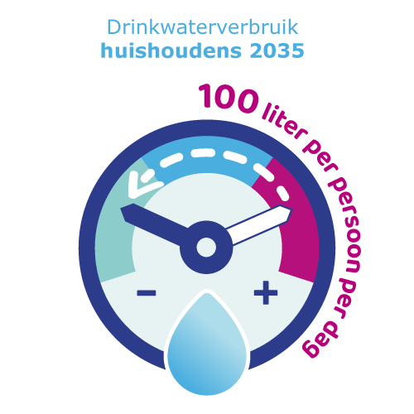
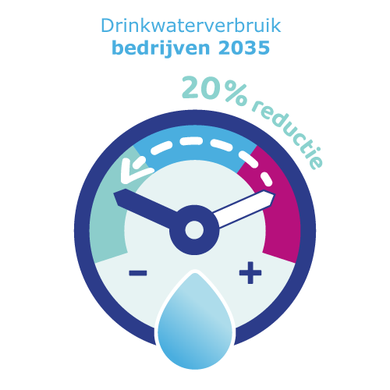
Landelijk
Gericht op realisatie van doelen uit Water en Bodem Sturend:
Nationaal Plan van Aanpak Drinkwaterbesparing
Door minister van IenW aangeboden aan Tweede Kamer op 24 juni 2024.
Betrokken organisaties:
IPO, UvW, VNG, Vewin, VNO-NCW, MKB Nederland, VEMW, LTO, FNLI, VNCI, VNP, FME, Techniek Nederland, HISWA-RECRON, Vereniging Eigen Huis, Milieu Centraal, Aedes, Staatsbosbeheer, Bouwend Nederland, MinEZK, MinBZK, MinIenW (trekker) en enkele individuele overheidsorganisaties en drinkwaterbedrijven
Notes:
WBS stelt doelstellingen “4. We werken toe naar een drinkwatergebruik per hoofd van de bevolking van 100 liter in 2035 (thans 125 liter) en beperken laagwaardig gebruik van drinkwater. Grootverbruikers vragen we het drinkwatergebruik ook met 20% te reduceren. Zo beperken we het effect van toename van de watervraag in relatie tot de schaarsere beschikbaarheid van water. “
PvA helpt in verdere invulling/maatregelen voor deze doelstelligen maken.
Haakt in elkaar aan

Slide 6
Landelijk
Klik hier voor het gehele rapport
Nationaal Plan van Aanpak Drinkwaterbesparing
Huishoudens | Nieuwbouw en renovatie | Zakelijke gebruikers
Doelen • We werken toe naar een huishoudelijk drinkwatergebruik per hoofd van de bevolking van 100 liter per dag in 2035. • Laagwaardig gebruik van drinkwater wordt beperkt. We streven naar ‘juiste kwaliteit voor het juiste gebruik’. Via: • Communicatie en bewustwording • Stimuleren • Onderzoek naar beprijzing • Drinkwaterrestricties bij crisissituaties | Doel • In 2035 heeft waterbewust bouwen zich bewezen en is de standaard geworden voor nieuwbouw en renovatie, zodat drinkwatergebruik per hoofd van de bevolking is gedaald naar gemiddeld 100 liter per dag. | Doelen • In 2035 is het drinkwatergebruik van de zakelijke gebruikers met 20% gereduceerd ten opzichte van referentieperiode 2016-2019. Kantoorpanden en publieke gebouwen implementeren waar mogelijk de maatregelen vanuit bestaande- en nieuwbouw. • Laagwaardig gebruik van drinkwater wordt beperkt. We streven naar ‘juiste kwaliteit voor het juiste gebruik’.
Notes:
Komen verschillende werkgroepen
Spannend wat nieuw kabinet gaat doen
Gemeenschappelijk! Niet van ministerie alleen.
PvA bevat geen financieringsparagraaf. Voor communicatie wel middelen gereserveerd door vorige kabinet.
Eerste verkenningen

Slide 7
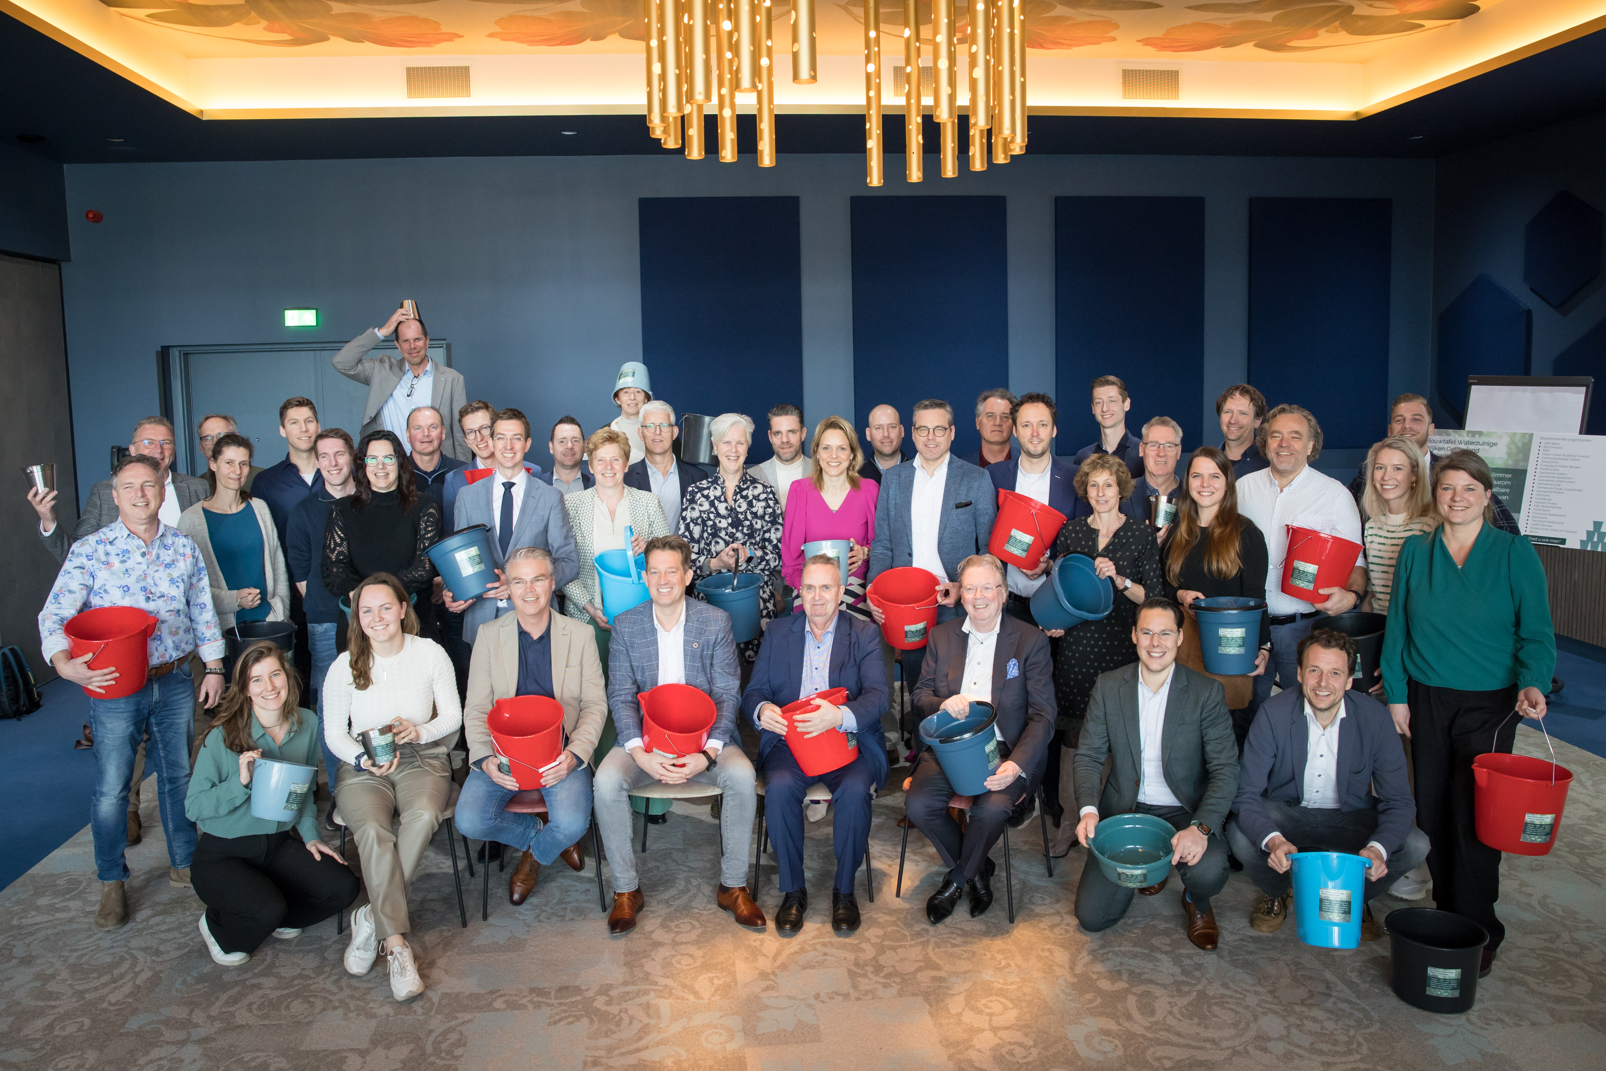
Op en rond de Veluwe
Bouwtafel Waterzuinige Wijken
Hoe maken we ‘waterzuinige woonwijken’ haalbaar en schaalbaar, met waarborgen voor de volksgezondheid?
Coalitie van provincies, gemeenten, waterschappen, drinkwaterbedrijven, projectontwikkelaars, financiers en leveranciers.
Eind 2024 opleveren:
Menukaart beschikbare techniek voor in huis
Stappenplan voor gemeenten en projectontwikkelaars
Plan om het in de praktijk te brengen op enkele nieuw-/verbouwlocaties
Blauwdruk voor creëren financiële haalbaarheid
Voor meer informatie: Mark.devries@vitens.nl
Notes:
Provincie Gelderland, Waterschap Vallei en Vitens zijn dit initiatief aanvankelijk gestart. Al snel aangevuld met leveranciers van technologische oplossingen, projectontwikkelaars (Heijmans, BPD), gemeente Ede en financiers (Rabobank, ASN, Nederlandse Waterschapsbank). Inmiddels meer gemeenten (o.a. Zaltbommel, Zuidplas) en provincies (Utrecht, Zuid-Holland) aangehaakt.
Doel: opschalen initaiteven. Vitens doet al veel. VEWIN lobbied voor bouwbesluit bij Rijk. Groot gat tussen pilots en mogelijk in de toekomst het bouwbesluit veranderd. Bouwtafel gat vullen, en richting DH bewijzen dat HET KAN, HET WERKT!
Geen lobby vanuit Bouwsector (Bouwend Nederland). IPO ook medestanders voor aanpassingen.
Focus op onze regio
Testen
Wat nu al kan zonder aanpassing in bouwbesluit
Waar lopen we in praktijk aan in belemmeringen (juridisch, gezondheid, uitvoering)
Menukaart = technologieleveranciers aan tafel maken olv begeleider een menukaart. Van waterbesparende kranen tot waterhergebruik systemen. Wat is er in de markt beschikbaar? Wat kost dat? Rekening houden in gebruik/onderhoud?
Overzicht maken van het aanbod. Niet uitputtend.
Vanzelfsprekendheid, maar Randvoorwaarde voor ons = volksgezondheid.
Banken erbij om financieel haalbaar te maken. Iets met hypotheken kunnen doen? Energie investeringen rentekortingen krijgen, kan zoiets ook voor drinkwaterbesparing? Projectfinanciering als een locatie in beeld.

Slide 8
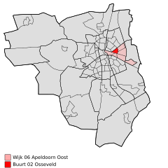
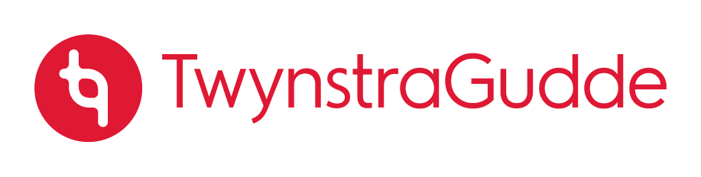



Op en rond de Veluwe
Anders Omgaan met Water in Apeldoorn
Gedragsverandering onderzoeken in 2 sporen:
Korte termijn
Gericht op bewustwording en op korte termijn gedragsverandering realiseren. Interviews over mogelijke bespaarmotieven gehouden met de doelgroep ‘hoogopgeleide gezinnen met kinderen tot 14 jaar’ omdat uit onderzoek blijkt dat zij procentueel het meest water verbruiken t.o.v. anderen. Op dit moment onderzoeken ze welke van de 101 besparingstips het meest door de doelgroep toegepast wordt.
Lange termijn
Gericht op transitieverandering op lange termijn. Kunstenaar gaat installatie ontwerpen die het huidige watersysteem uit z’n verband moet trekken (disruptief) en inspireert tot anders naar het systeem te kijken. Wordt geëxposeerd in musea. Bij de opening worden waterhoofdrolspelers uitgenodigd.
Financiering: provincie Gelderland subsidie, Vitens, gemeente en waterschap
Oplevering resultaten eind 2024/begin 2025
Voor meer informatie: Susan.vandijk@vites.nl
Notes:
Bewustwording
Mensen bewegen tot verandering. Zelfbedachte besparingsmaatregel, werkt dat? Vergt dat veel aanpassing. Niet met vingertje wijzen, maar wat vinden mensen makkelijk om te doen? Laagdrempelig, welke maatregelen zijn dat?
Gedragsverandering op korte termijn veel ervaring
Spoor 1
Doelgroep gezinnen met kinderen tot 14 jaar. Hoogopgeleid. Specifieke buurt hierbij gekozen. Deze doelgroep verbruikt procentueel gezien ieder jaar steeds meer, vergeleken met anderen.
Langs de deuren gegaan, 20 huishoudens gesproken. Interviews gehouden over waterverbruik.
101 waterbesparingstips in huis opschrijven, waarschijnlijk. Humoristisch boekvorm. Creatief mogelijk nadenken hoe waterbesparing te realiseren, zonder kosten installatie producten.
Meten welke tips mensen uitvoeren/doen.
Verschillende motivaties om waterbesparing te doen.
Bv spelletjes.
Bv toekomstgericht voor de kinderen
Bv schoon ‘zijn’ vs. vies voelen
Doel/resultaat: presentatie om te kunnen delen met andere gemeentes. Gemeente Apeldoorn als rolmodel inzetten.
Gemeente Apeldoorn: Diederik Anema betrokken.
Spoor 2
Fides kunstenares gaat installaties ontwerpen. Huidige watersysteem uit zn verband te trekken. Voor expositie in museum. Bij opening belangrijke stakeholders uitnodigen. Ander perspectief in hoofden van de waterhoofdrolspelers die ‘vast’ in het systeem zitten. Gemeente ambtenaren!
Idee begonnen met Marieke Leentvaar, TwynstraGudde groot waterteam
Wij hebben de data van verbruik!
2 sporen:
Korte termijn (gemeentes laten leren, inspireren, vanuit Vitens gezien) Op optimalisatieniveau van orde van verandering
Lange termijn (transitie systeemverandering, hoogste niveau en moeilijkst te bereiken). Vitens weinig kennis in.

Slide 9
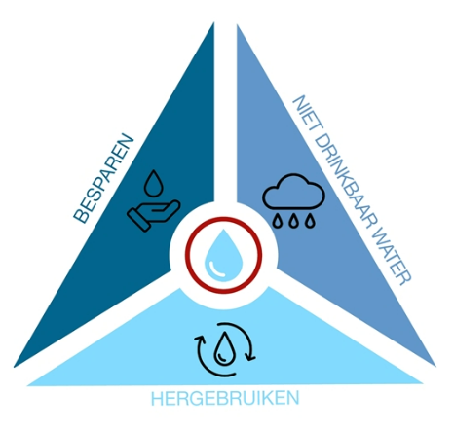
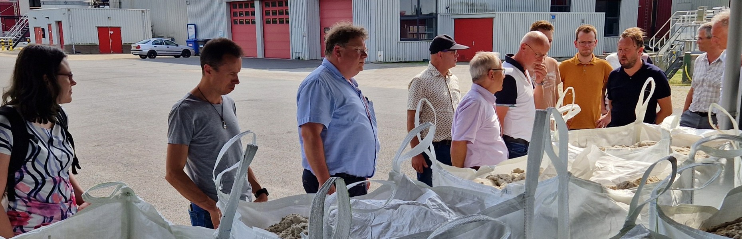

Op en rond de Veluwe
Waterkoplopers Industrie Gelderland
Doelen
Vergroten waterbewustzijn en duurzaam watergebruik in de industrie
20% waterbesparing
Aanpak
40 grote industriële watergebruikers delen en vergaren kennis in een community of practice
“Waterkaart” per bedrijf met inzicht in waterverbruik en besparingsmaatregelen
Spin-off: meebouwen aan andere Regionale Waterkoplopers (Utrecht en Overijssel), Waterrotonde Nijkerk en Koplopers Ziekenhuizen opgestart
Voor meer informatie: PvanOene@vallei-veluwe.nl / Michel.centen@vitens.nl
​
Notes:
Waterkoplopers begonnen bij PJ.
Waterkoploper bijeenkomsten. Met lunch, inspirerende sprekers en rondleiding op het bedrijf.
Groenlo loopt gesprek met afzonderlijke
November volgende editie in Gelderland, bij bedrijf op locatie. Uitnodiging uit naar 40 industriele gebruikers. Vorige keer was bv Parenco er ook, voor het eerst!
Waterkoplopersgroep Ziekenhuizen in Vitensgebied opgestart. Waterbalans opstellen en onderling gaan vergelijken, grote verschillen gevonden! Ziekenhuis Gelderse Vallei en MC Leeuwarden.
40 deelnemers = zowel Vitens waterverbruikers als eigen waterwinners zoals Parenco.
Waterrotondes in Eerbeek gestart, wordt nu verkend in Nijkerk.
Betrokkenen: Peter-Jan van Oene, Michel Centen, WRIJ: Dennis Roes (water hergebruik op ZwarteCross, waterneutrale woonwijk in Silvolde). Christian de Wit vanuit provincie

Slide 10
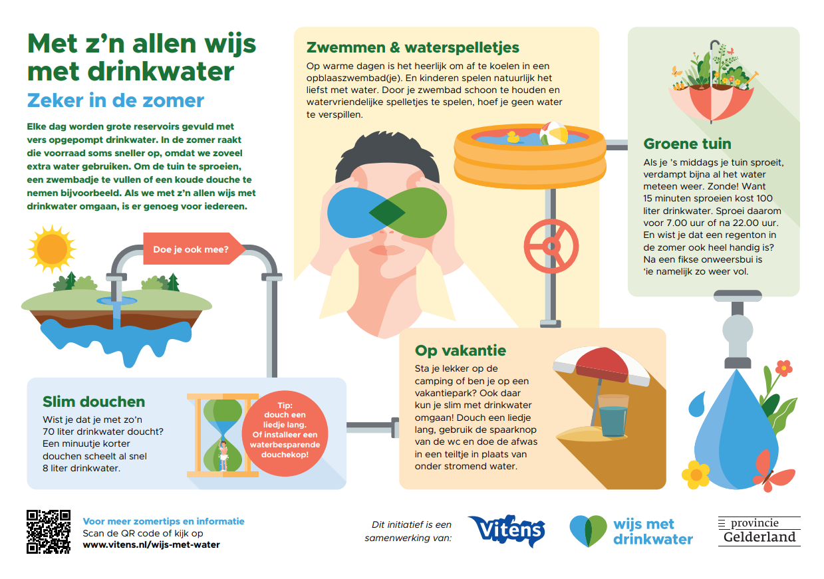
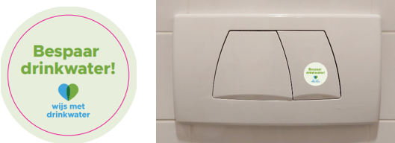
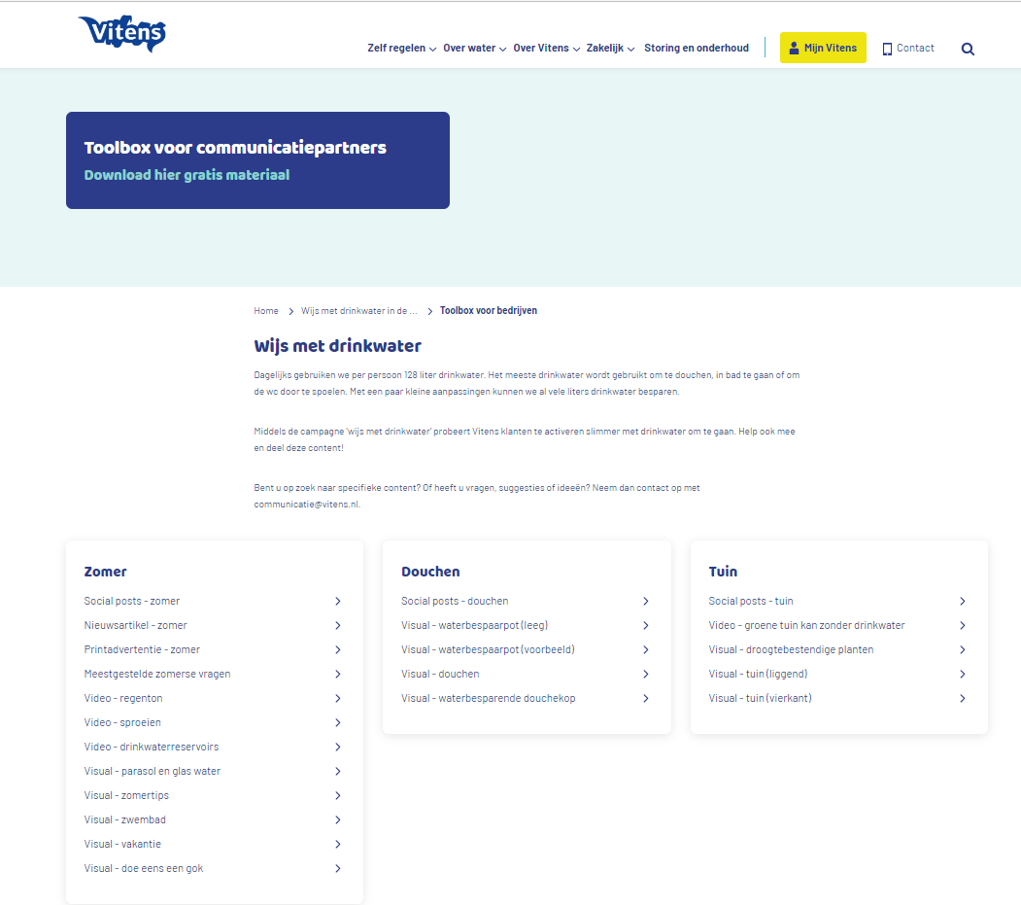
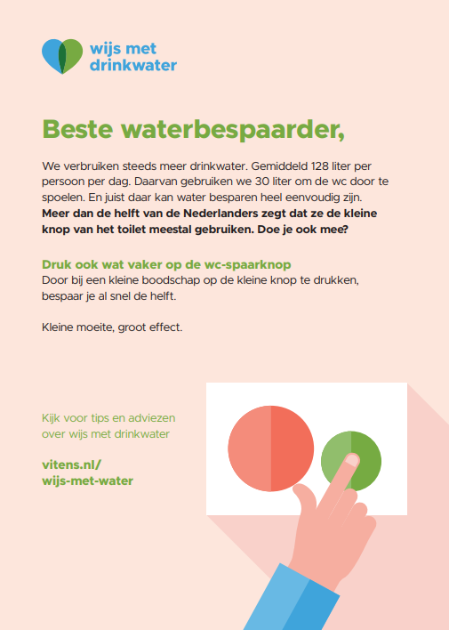
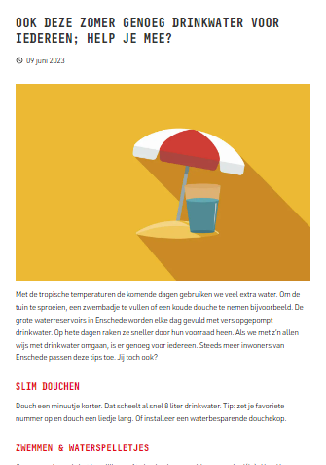
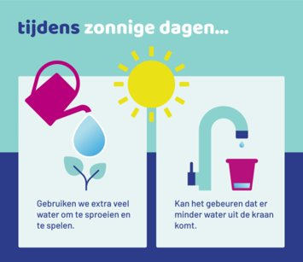
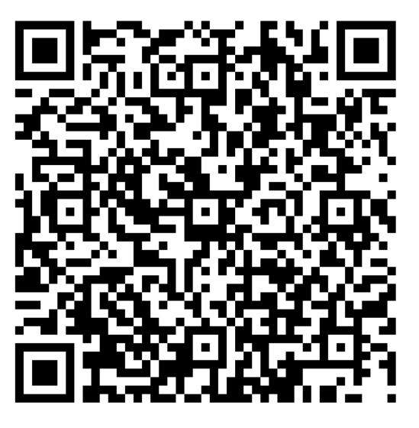
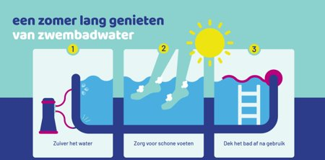
Steunzenders gezocht!
Campagne Wijs met Drinkwater: toolbox ‘zomer’ en WC-stickers
Ook steunzender worden?
De communicatieprofessional van uw organisatie kan zich hier aanmelden: Toolkit Vitens (office.com)
Notes:
Links:
Doel van de zomercampagne:
Aandacht voor besparen van drinkwater en piekverbruik voorkomen
Samen met partners (provincies, gemeenten, waterschappen)
Op de Vitens website staat de toolbox met gratis materiaal om te downloaden.
De toolbox is verspreid onder alle communicatiepartners in ons netwerk.
Contactpersonen Waterschap Vallei en Veluwe: Bernoe Meijer en Edwin Spikkert.
Rechts:
Zomeractie ‘WC bespaarknop’ gericht op grote recreatiebedrijven in het verzorgingsgebied van Vitens.
In het verleden heeft Waterschap Vallei en Veluwe (samen met ecoloog Renee van Assema) een vergelijkbare stickeractie ontwikkeld voor basisscholen met een sticker voor de grote knop (6 liter) en voor de kleine knop (3 liter). In ons aanbod zat ook een sticker met 6 en 3 liter, maar de bedrijven kozen voor de sticker voor de ‘kleine knop’. De relatiemanagers van Vitens leveren de stickers in juli 2023 af. Zij houden contact met de bedrijven om te monitoren of het werkt en bevalt. We gebruiken de uitkomsten om te kijken hoe we de actie verder uit kunnen rollen.

Slide 12
Bijlagen
Achtergrondinformatie

Slide 13
Urgentie
400
390
380
370
360
350
340
330
jaar | Levering aan het net in miljoen m³ per jaar | stijging tov 2015
2015 | 352,1 | 0.0 %
2016 | 357,7 | 1,6 %
2017 | 359,8 | 2,2 %
2018 | 376,6 | 7,0 %
2019 | 372,5 | 5,8 %
2020 | 388,0 | 10,2 %
2021 | 374,2 | 6,3 %
2022 | 372,1 | 5,7 %
2023 | 364,8 | 3,6 %
miljoenen m³ per jaar

Slide 14
Landelijke opgave
Vitens gebied per direct:
Regio Twente
Regio Utrecht Amersfoort Harderwijk
Zekerstellen van de drinkwatervoorziening
Als actie nú uitblijft, wanneer ontstaan dan problemen met het zekerstellen van de drinkwatervoorziening
Per direct
2020 vs 2019: 15 miljard liter meer
2020 vs 2015: 36 miljard liter meer
Voor 2030
Na 2030
Nu geen actie nodig

Slide 15
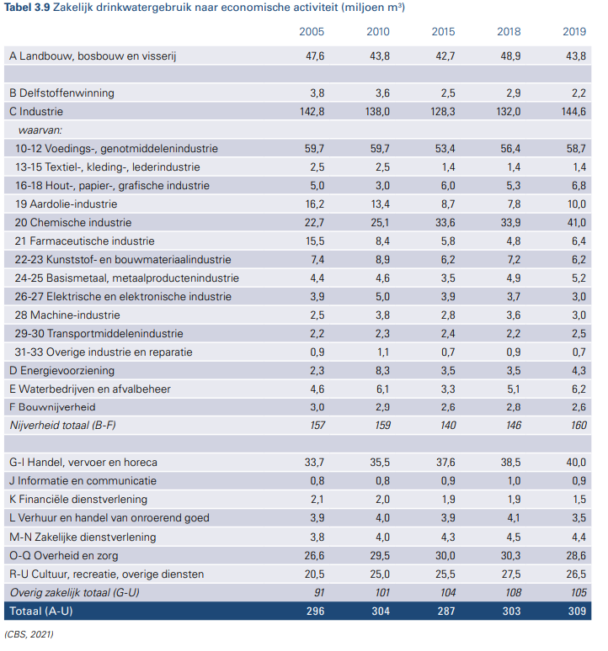
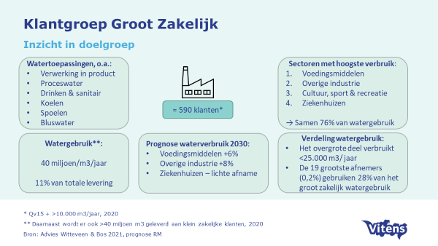
Hoe ziet het zakelijk drinkwatergebruik eruit?
Nederland als geheel
Gefocust op grootzakelijke klanten Vitens
Bron: Drinkwaterstatistieken 2022 van de Vewin

Slide 16
Watergebruik thuis: 129 liter per persoon per dag
Cijfers Vewin en CBS uit 2022

Slide 17
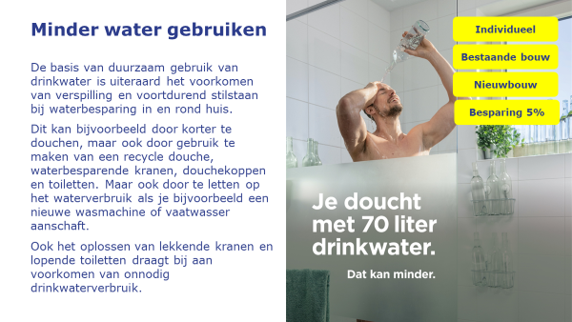
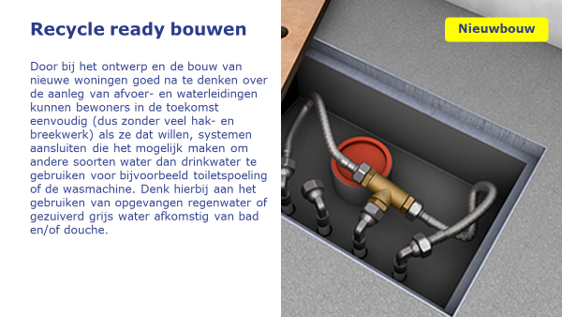
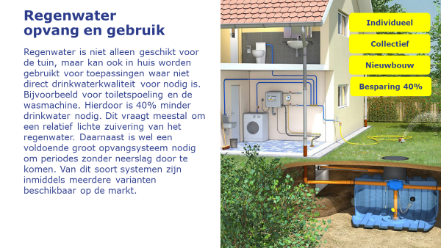
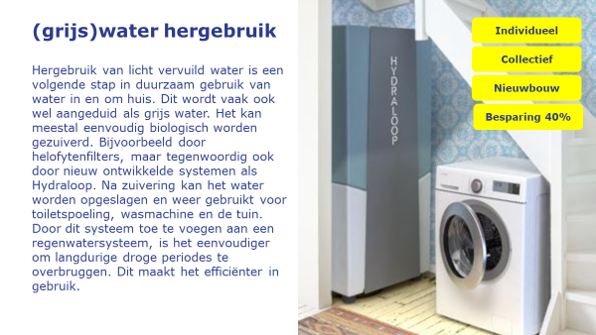
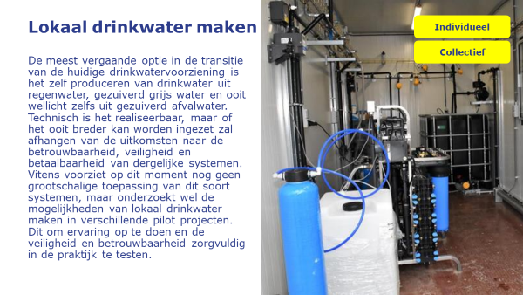
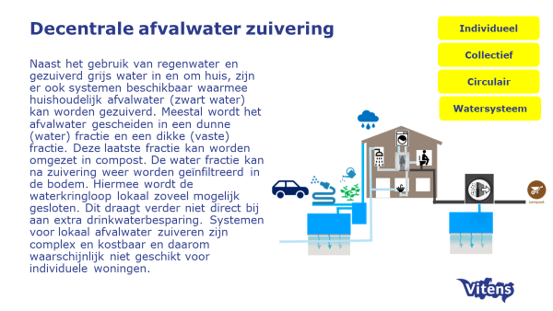
Watervriendelijk Bouwen
Pilots Vitens en partners

